Slide 1


Trường THCS Quách Văn Phẩm Họ và tên giáo viên
Tổ KHXH Nguyễn Quốc Cường
CHƯƠNG 3. ĐẶC ĐIỂM THỔ NHƯỠNG VÀ SINH VẬT VIỆT NAM
BÀI 12 : SỬ DỤNG HỢP LÍ TÀI NGUYÊN ĐẤT
Môn học/ Hoạt động giáo dục: Địa lí lớp 8
Thời gian thực hiện: 3 tiết
Tiết theo PPCT: Tiết 42
Tuần 14

Slide 2
I. MỤC TIÊU
1. Về kiến thức
- Phân tích được đặc điểm của đất feralit và giá trị sử dụng đất feralit trong sản xuất nông, lâm nghiệp.
- Phân tích được đặc điểm của đất phù sa và giá trị sử dụng đất phù sa trong sản xuất nông nghiệp, thủy sản..
- Chứng minh tính cấp thiết của vấn đề chống thoái hóa đất.
2. Về năng lực
a. Năng lực chung:
- Năng lực tự học: khai thác được tài liệu phục vụ cho bài học.
- Năng lực giao tiếp và hợp tác: làm việc nhóm có hiệu quả.
Năng lực giải quyết vấn đề và sáng tạo: biết sử dụng công cụ, phương tiện phục vụ bài học, biết phân tích và xử lí tình huống.
b. Năng lực đặc thù:
- Năng lực nhận thức khoa học địa lí:
+ Phân tích được đặc điểm của đất feralit và giá trị sử dụng đất feralit trong sản xuất nông, lâm nghiệp.

Slide 3
+ Phân tích được đặc điểm của đất phù sa và giá trị sử dụng đất phù sa trong sản xuất nông nghiệp, thủy sản..
+ Chứng minh tính cấp thiết của vấn đề chống thoái hóa đất.
- Năng lực tìm hiểu địa lí: Khai thác kênh hình và kênh chữ trong SGK từ tr134-137.
- Năng lực vận dụng tri thức địa lí giải quyết một số vấn đề thực tiễn: liệt kê các hành động mà em có thể làm được để góp phần bảo vệ tài nguyên đất.
3. Về phẩm chất: ý thức học tập nghiêm túc, ý thức sử dụng hợp lívà bảo vệ tài nguyên đất.
II. THIẾT BỊ DẠY HỌC VÀ HỌC LIỆU
1. Giáo viên (GV)
- KHBD, SGK, sách giáo viên (SGV).
- Hình 12.1. Cây cà phê trồng trên đất badan huyện Krông Búk, hình 12.2. Cánh đồng lúa trên đất phù ở huyện Châu Thành, hình 12.3. Mô hình nông – lâm kết hợp ở huyện Quỳnh Nhai, hình 12.4. Rừng ngập mặn ở huyện Tiên Yên và các hình ảnh tương tự phóng to.
- Phiếu học tập, bảng phụ ghi câu hỏi thảo luận nhóm và bảng nhóm cho HS trả lời.
2. Học sinh (HS): SGK, vở ghi.

Slide 4


KHỞI ĐỘNG
10 PHÚT
Quan sát video clip, hãy cho biết: Nội dung bài hát đề cập đến vùng nào ở nước ta?
HÀNH TRÌNH TRÊN ĐẤT PHÙ SA – VÙNG ĐỒNG BẰNG SÔNG CỬU LONG

Slide 5


LỚP
8
PHẦN ĐỊA LÍ
BÀI 12 : SỬ DỤNG HỢP LÍ TÀI NGUYÊN ĐẤT
NỘI DUNG BÀI HỌC
1
ĐẶC ĐIỂM CỦA ĐẤT FERALIT VÀ GIÁ TRỊ SỬ DỤNG
2
ĐẶC ĐIỂM CỦA ĐẤT PHÙ SA VÀ GIÁ TRỊ SỬ DỤNG
3
TÍNH CẤP THIẾT CỦA VẤN ĐỀ CHỐNG THOÁI HÓA ĐẤT Ở NƯỚC TA
4
LUYỆN TẬP VÀ VẬN DỤNG

Slide 6
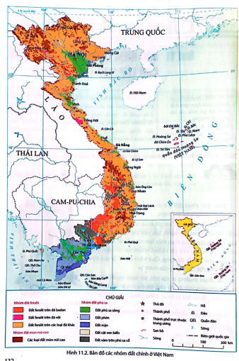
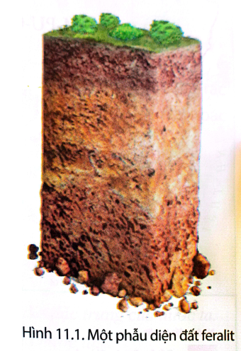
1. Đặc điểm của đất feralit và giá trị sử dụng a) Đặc điểm của đất feralit (15 phút)
Hoạt động nhóm cặp (4 phút)
Quan sát hình 11.1, hình 11.2 và thông tin mục 1a SGK, em hãy phân tích đặc điểm của đất feralit.

Slide 7
Gợi ý phân tích
1. Nêu đặc điểm về lớp vỏ phong hóa, màu sắc, tính chất của đất feralit.
2. Vì sao đất feralit có màu đỏ vàng và có đặc tính chua?
3. Loại đất nào của nhóm đất feralit giàu chất dinh dưỡng và tơi xốp?
4. Vì sao khi mất lớp phủ thực vật đất trở nên xấu và không thể trồng trọt.
BÁO CÁO KẾT QUẢ PHÂN TÍCH

Slide 8
1. Đặc điểm của đất feralit và giá trị sử dụng a) Đặc điểm của đất feralit
- Có lớp vỏ phong hoá dày, thoáng khí, dễ thoát nước.
- Đất thường có màu đỏ vàng.
- Phần lớn đất feralit có đặc điểm chua, nghèo các chất badơ và mùn (trừ feralit trên đá badan).

Slide 9
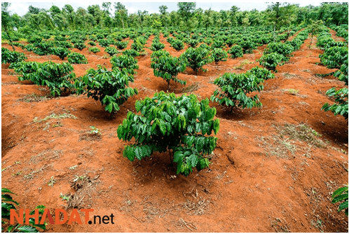
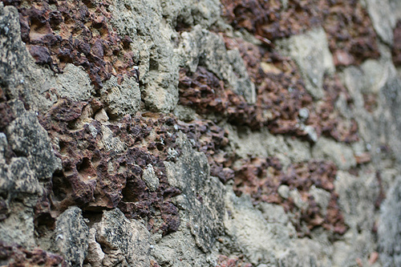
Đá ong nằm cách mặt đất khoảng 0,5-1 mét
Nếu đất feralit bị mất lớp phủ thực vật, lớp đá ong sẻ lộ lên bề mặt và cứng lại (một số nơi người ta dùng đá ong thay cho gạch để xây tường), đất trở nên xấu và không thể trồng trọt được.
Trồng cà phê trên đất feralit trên đá badan

Slide 10
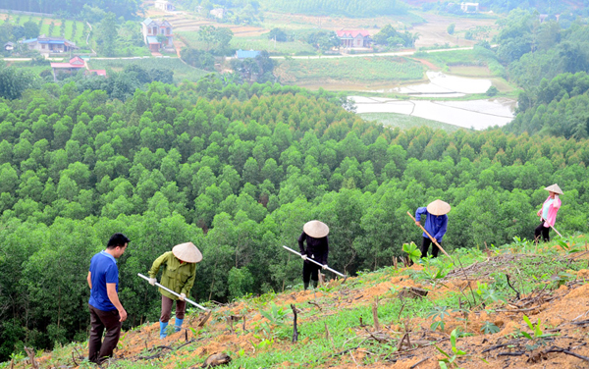
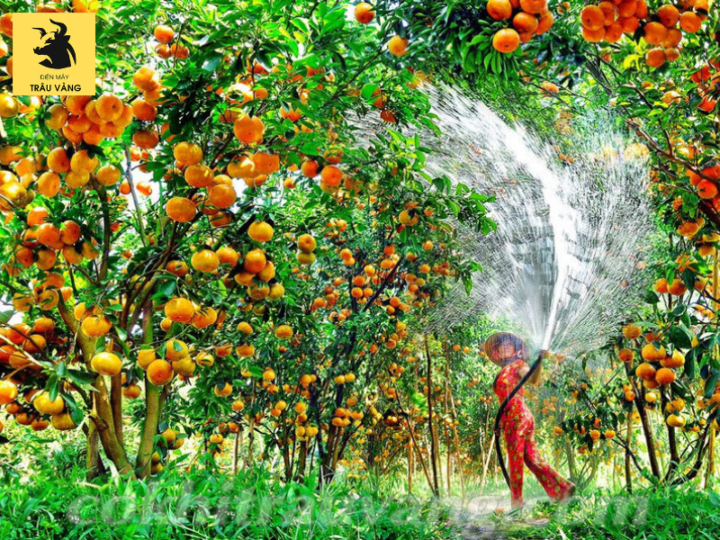
1. Đặc điểm của đất feralit và giá trị sử dụng b) Giá trị sử dụng đất feralit trong sản xuất nông, lâm nghiệp (20 phút)
Hoạt động nhóm (10 phút)
Quan sát hình ảnh, hình 11.2 và thông tin mục 1b SGK, em hãy phân tích giá trị của đất feralit trong sản xuất nông, lâm nghiệp.
Trồng cà phê trên đất feralit
Trồng rừng đầu nguồn
Trồng cây ăn quả đạt hiệu quả

Slide 11
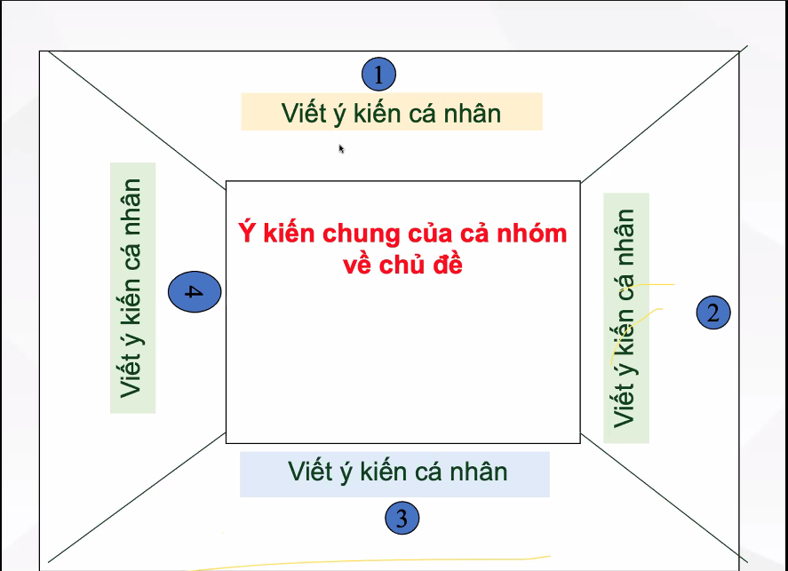
1. Hướng dẫn thảo luận
- GV chia lớp thành 8 nhóm.
- Mỗi nhóm có từ 4 đến 6 học sinh.
- Nhóm 1,2,3,4 – Tìm hiểu giá trị sử dụng đất feralit trong sản xuất nông nghiệp
- Nhóm 5,6,7,8 - Tìm hiểu giá trị sử dụng đất feralit trong sản xuất lâm nghiệp.
2. Phiếu học tập

Slide 12
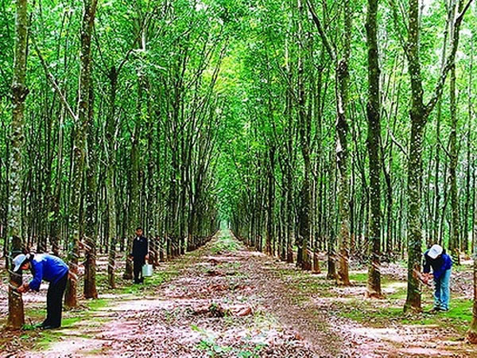
BÁO CÁO SẢN PHẨM
1. Đặc điểm của đất feralit và giá trị sử dụng
b) Giá trị sử dụng đất feralit trong sản xuất nông, lâm nghiệp
- Đối với nông nghiệp: thích hợp trồng cây công nghiệp lâu năm, cây ăn quả, phát triển đồng cỏ để chăn nuôi gia súc lớn,... Những nơi có độ dốc nhỏ có thể kết hợp trồng cây công nghiệp hàng năm, cây thực phẩm và cây lương thực
- Đối với lâm nghiệp: thích hợp để phát triển rừng sản xuất.
Đất feralit phù hợp với nhiều loại cây trồng nhưng do loại đất này phân bố chủ yếu ở miền đồi núi, dễ xói mòn, rửa trôi nên phù hợp nhất với trồng rừng, các loại cây dài ngày.

Slide 13
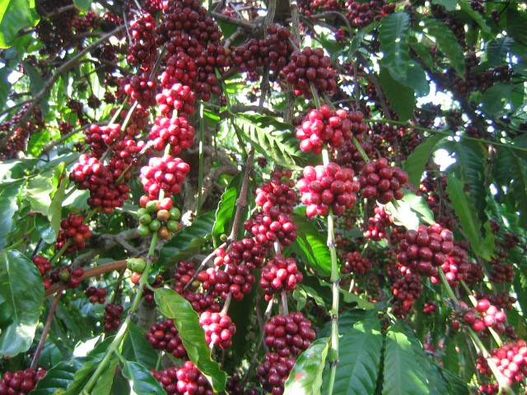
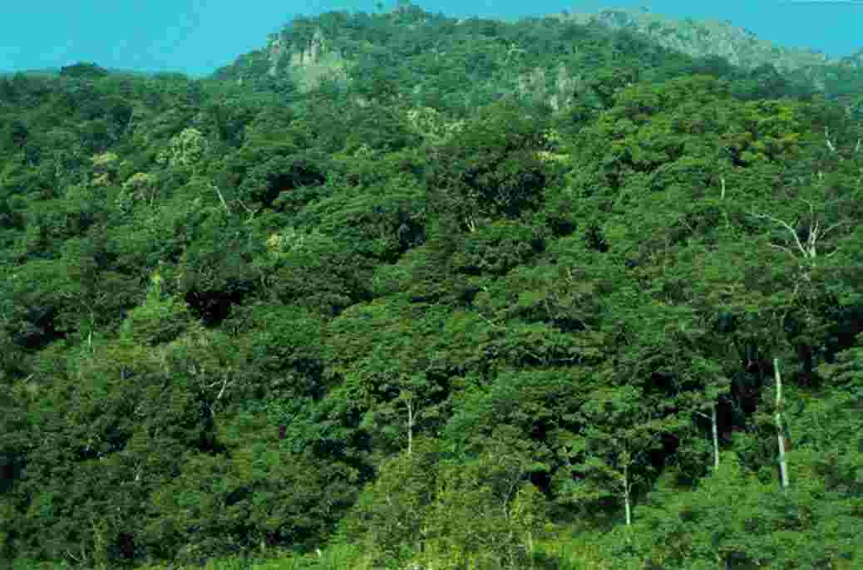
Trồng cây công nghiệp dài ngày
Trồng rừng

Slide 14
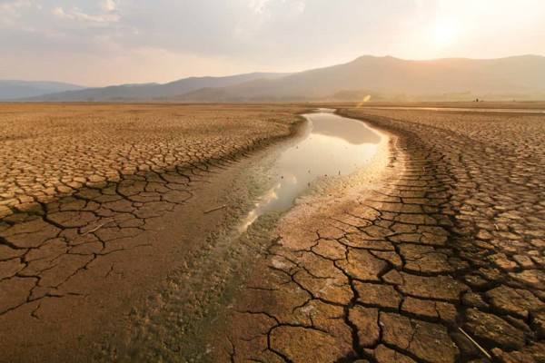
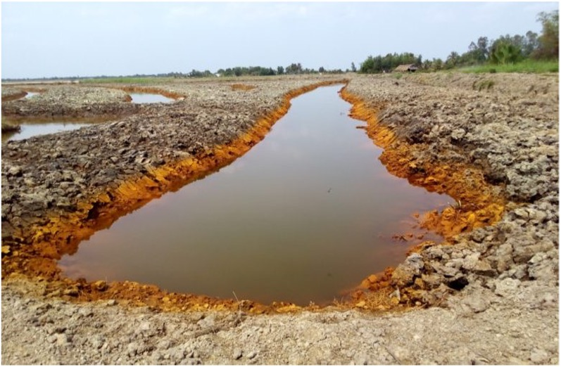
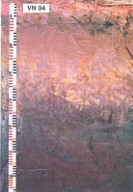
2. Đặc điểm của đất phù sa và giá trị sử dụng a) Đặc điểm của đất phù sa (15 phút)
Đất phù sa nhiễm mặn
Đất phù sa nhiễm phèn
Đất phù sa sông
NHÓM CẶP 4 PHÚT
Dựa vào hình 12.1 và thông tin trong bài, em hãy phân tích đặc điểm của đất phù sa.

Slide 15
Gợi ý phân tích
1. Vì sao đất phù sa lại có tầng đất dày và phì nhiêu?
2. Nêu đặc điểm của đất phù sa sông.
3. Nêu đặc điểm của đất phèn.
4. Nêu đặc điểm của đất mặn.
BÁO CÁO KẾT QUẢ PHÂN TÍCH

Slide 16
2. Đặc điểm của đất phù sa và giá trị sử dụng a) Đặc điểm của đất phù sa
Đất phù sa nhiễm mặn
Đất phù sa nhiễm phèn
Đất phù sa sông
- Được hình thành do quá trình bồi tụ của các hệ thống sông nên tầng đất dày và phì nhiêu.
- Do quá trình hình thành và quá trình khai thác đã tạo ra các loại đất phù sa có tính chất khác nhau như: đất phù sa sông, đất phèn, đất mặn...

Slide 17
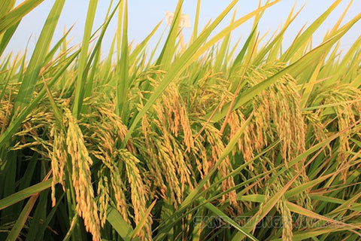
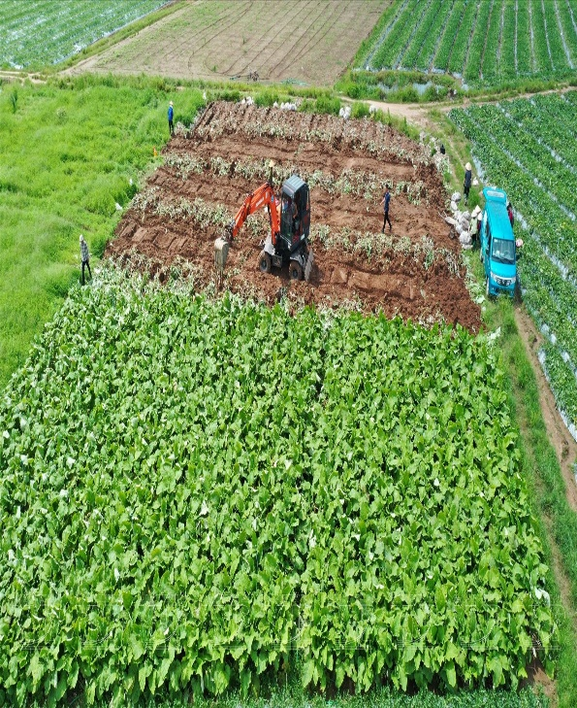
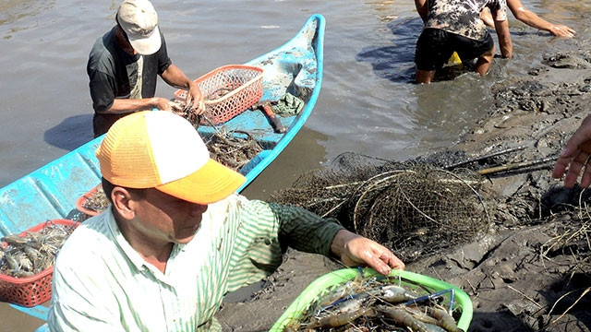
2. Đặc điểm của đất phù sa và giá trị sử dụng b) Giá trị sử dụng đất phù sa trong sản xuất nông nghiệp, thủy sản (20 phút)
Trồng cây lương thực
Trồng cây thực phẩm
Nuôi trồng thủy sản
THẢO LUẬN NHÓM 10 PHÚT
Dựa vào hình 12.1 và thông tin trong bài, em hãy phân tích giá trị sử dụng của đất phù sa trong sản xuất nông nghiệp, thủy sản.

Slide 18
1. Hướng dẫn thảo luận
- GV chia lớp thành 8 nhóm.
- Mỗi nhóm có từ 4 đến 6 học sinh.
- Nhóm 1,2,3,4 – Tìm hiểu giá trị sử dụng đất phù sa trong sản xuất nông nghiệp
- Nhóm 5,6,7,8 - Tìm hiểu giá trị sử dụng đất phù sa trong nuôi trồng thủy sản.
2. Phiếu học tập

Slide 19
2. Đặc điểm của đất phù sa và giá trị sử dụng b) Giá trị sử dụng đất phù sa trong sản xuất nông nghiệp, thủy sản (20 phút)
Trồng cây lương thực
Trồng cây thực phẩm
Nuôi trồng thủy sản
- Đối với nông nghiệp: thích hợp trồng lúa và cây lương thực khác, rau, hoa màu và cây công nghiệp hằng năm.
- Đối với thuỷ sản:
+ Cửa sông, ven biển: Khai thác, nuôi trồng thủy sản.
+ Ngập mặn ven biển, bãi triều, cửa sông: Nuôi trồng nhiều loại thủy sản khác nhau.

Slide 20
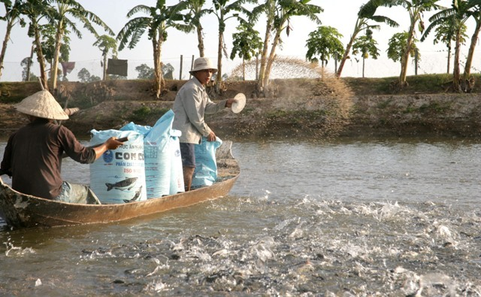
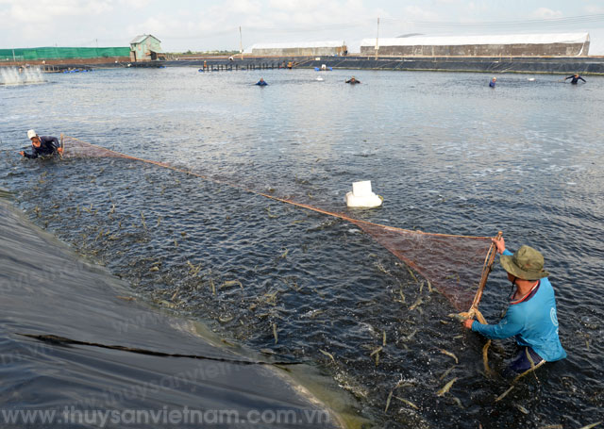
Do quá trình hình thành khác nhau, nên tùy theo vùng, tùy theo loại đất phù sa mà có cách nuôi trồng các loại thủy sản khác nhau.

Slide 21
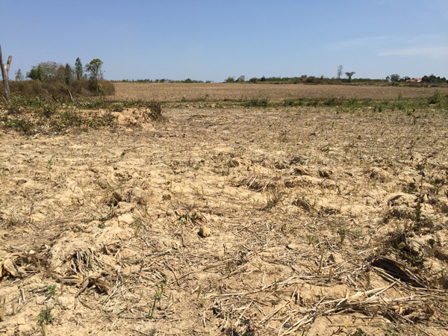
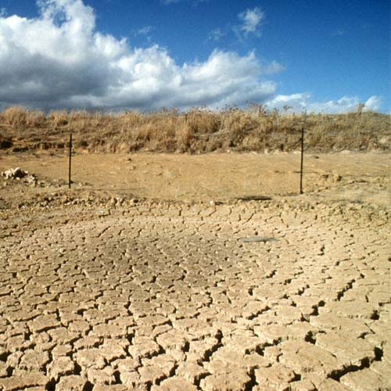
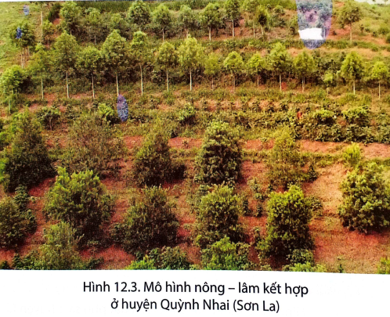
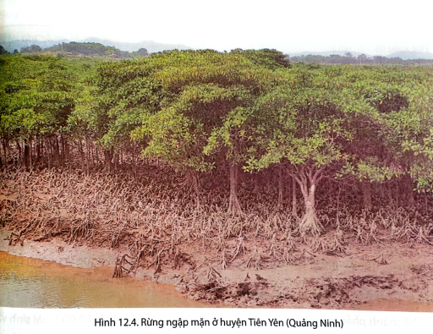
3. Tính cấp thiết của vấn đề chống thoái hóa đất ở nước ta (30 phút)
Đất bị thoái hóa
THẢO LUẬN NHÓM 10 PHÚT
Dựa vào các hình trên và thông tin trong bài, em hãy chứng minh tính cấp thiết của vấn đề chống thoái hóa đất ở nước ta.

Slide 22
1. Hướng dẫn thảo luận
- GV chia lớp thành 8 nhóm.
- Mỗi nhóm có từ 4 đến 6 học sinh.
- Nhóm 1,2,3,4 – Tìm hiểu biểu hiện thoái hóa đất và nguyên nhân.
- Nhóm 5,6,7,8 - Tìm hiểu hậu quả và biện pháp chống thoái hóa đất.
2. Phiếu học tập

Slide 23
BÁO CÁO
- Nhóm 1,2,3,4 – Tìm hiểu biểu hiện thoái hóa đất và nguyên nhân.
- Đất bị rửa trôi, xói mòn chiếm diện tích lớn ở các vùng đồi núi.
Nguyên nhân:
Do phá rừng.
Do khai thác quá mức, bị ô nhiễm.
Do nước biển xâm nhập
- Thực trạng:
+ Đất bị rửa trôi, xói mòn chiếm diện tích lớn ở các vùng đồi núi.
+ Đất canh tác, nhất là đất trồng trọt bị suy giảm độ phì, bạc màu.
+ Nguy cơ đất bị hoang mạc hoá xảy ra ở một số nơi khô hạn; mặn hoá.
- Đất canh tác, nhất là đất trồng trọt bị suy giảm độ phì, bạc màu.
- Nguy cơ đất bị hoang mạc hoá xảy ra ở một số nơi khô hạn; mặn hoá.

Slide 24
BÁO CÁO
- Nhóm 5,6,7,8 - Tìm hiểu hậu quả và biện pháp chống thoái hóa đất.
Thoái hóa đất dẫn đến độ phì của đất giảm, mất chất dinh dưỡng, khiến năng suất cây trồng bị ảnh hưởng, thậm chí nhiều nơi đất bị thoái hóa nặng không thể sử dụng cho trồng trọt.
- Sử dụng phân bón và thuốc trừ sâu vi sinh.
- Kiểm soát và xử lí nước thải.
- Biện pháp:
+ Thực hiện nghiêm luật đất đai.
+ Trồng rừng.
+ Canh tác hợp lí, mô hình nông lâm kết hợp.
+ Xây dựng công trình thủy lợi.
+ Sử dụng phân bón và thuốc trừ sâu vi sinh.
+ Kiểm soát và xử lí nước thải.
- Thực hiện nghiêm luật đất đai.
- Trồng rừng.
- Canh tác hợp lí, mô hình nông lâm kết hợp.
- Xây dựng công trình thủy lợi.

Slide 25
3. Tính cấp thiết của vấn đề chống thoái hóa đất ở nước ta (30 phút)
- Thực trạng:
+ Đất bị rửa trôi, xói mòn chiếm diện tích lớn ở các vùng đồi núi.
+ Đất canh tác, nhất là đất trồng trọt bị suy giảm độ phì, bạc màu.
+ Nguy cơ đất bị hoang mạc hoá xảy ra ở một số nơi khô hạn; mặn hoá.
- Biện pháp:
+ Thực hiện nghiêm luật đất đai.
+ Trồng rừng.
+ Canh tác hợp lí, mô hình nông lâm kết hợp.
+ Xây dựng công trình thủy lợi.
+ Sử dụng phân bón và thuốc trừ sâu vi sinh.
+ Kiểm soát và xử lí nước thải.

Slide 26
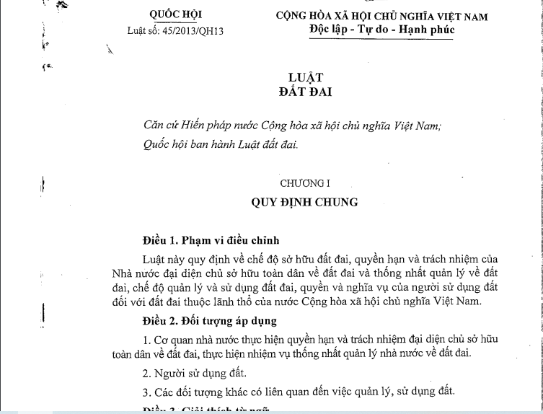

Slide 27
LUYỆN TẬP
(15 PHÚT)
Dựa vào kiến thức đã học, em hãy hoàn thành bảng theo mẫu.
2. Lấy ví dụ cụ thể chứng minh một số loại đất của nước ta đang bị thoái hóa.
Nhóm đất | Đất feralit | Đất phù sa
Đặc điểm
Giá trị sử dụng

Slide 28
1.
Nhóm đất | Đất Feralit | Đất phù sa
Đặc điểm | - Có lớp vỏ phong hoá dày, thoáng khí, dễ thoát nước. - Đất thường có màu đỏ vàng. - Phần lớn đất Feralit có đặc điểm chua, nghèo các chất badơ và mùn. | - Được hình thành do quá trình bồi tụ của các hệ thống sông. - Đặc điểm chung: tầng đất dày và phì nhiêu.
Giá trị sử dụng | - Đối với nông nghiệp: thích hợp trồng cây công nghiệp lâu năm, cây ăn quả, phát triển đồng cỏ để chăn nuôi gia súc lớn,... - Đối với lâm nghiệp: thích hợp để phát triển rừng sản xuất. | - Đối với nông nghiệp: thích hợp trồng cây lương thực, rau, hoa màu và cây công nghiệp hằng năm. - Đối với thuỷ sản: thuận lợi cho khai thác và nuôi trồng thuỷ sản.
2.
- Ví dụ 1: Nhiều diện tích đất feralit ở khu vực trung du và miền núi của Việt Nam đã bị rửa trôi, xói mòn bạc màu, trở nên khô cằn, nghèo dinh dưỡng.
- Ví dụ 2: Đất phù sa ở vùng cửa sông ven biển bị suy thoái do nhiễm mặn, nhiễm phèn, ngập úng.

Slide 29
VẬN DỤNG
(10 PHÚT)
3. Hãy liệt kê các hành động mà em có thể làm được để góp phần bảo vệ tài nguyên đất.
- Dọn dẹp, vệ sinh lớp học, khuôn viên nhà ở.
- Vứt rác đúng nơi quy định, hạn chế sử dụng rác thải nhựa.
- Trồng cây xanh.
- Tích cực tham gia các hoạt động bảo vệ môi trường.
- Vận động người thân và mọi người xung quanh tăng cường sử dụng các sản phẩm phân bón sinh học; hạn chế sử dụng các loại phân bón hóa học, thuốc bảo vệ thực vật.
- Phê phán các hành vi gây ô nhiễm môi trường đất (ví dụ: sử dụng quá mức thuốc bảo vệ thực vật, chặt phá rừng,…).

Slide 30
KÝ DUYỆT

